Slide 1
Métodos Quantitativos de Pesquisa Módulo 2
Rodrigo Lins
Analytique Consultoria

Slide 2
Tópicos – módulo 2
Regressão Linear;
Regressão Logística;
Análise de Dados em Painel;
Análise Fatorial.

Slide 3
Tópicos – aula 2
Regressão Logística;
Também é uma análise de dependência;
É um dos modelos lineares generalizados.

Slide 4
Regressão Logística
Intuitivamente, a grande diferença entre os modelos de regressão linear e logística está na variável dependente:
Linear: necessita que a variável dependente seja contínua;
Logística: necessita que a variável dependente seja dicotômica (binária, dummy);

Slide 5
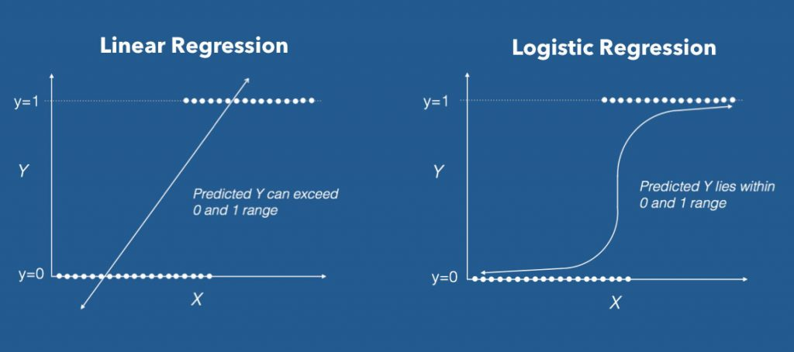
Regressão Logística

Slide 6
Regressão Logística
Exemplo tradicionais na ciência política:
Eleito/Não Eleito
Candidato A/Candidato B
Democracia/Autoritarismo
Entrou em Guerra/Não entrou em Guerra
Esquerda/Direita
Política A/Política B

Slide 7
Regressão Logística
Mas qual o motivo do MQO não suportar uma variável dependente binária?
Vários dos pressupostos vistos para os modelos dos MQO são violados ao ter uma variável dependente binária;
A maior importante, no entanto, é o pressuposto de linearidade.

Slide 8
Regressão Logística
A variável dependente pode ser binária por natureza ou pode ser uma variável contínua que tenha passado pelo processo de dicotomização.
Exemplo de variáveis dicotomizadas:
Renda (Rico/Pobre); Altura (Alto/Baixo); etc.
Exemplo de variáveis binárias comuns:
Sexo (H/M); Aprovação (A/NA); etc.

Slide 9
Regressão Logística
A codificação dos grupos como 0 e 1 é indiferente. No entanto, o pesquisador precisa ter isso em mente no momento de interpretar os resultados:
Exemplo:
Se a variável dependente de um trabalho divide as observações entre ricos (codificado com 1) e pobres (codificado com 0), os resultados refletiriam o impacto das VIs sobre a probabilidade das pessoas serem ricas (pois esse grupo está classificado como 1).

Slide 10
Regressão Logística
A regressão logística é usada para prever a probabilidade de um evento ocorrer. Em outras palavras, a probabilidade da observação pertencer ao grupo codificado como 1;
Portanto, assim como o modelo linear, a regressão logística pretende explicar o valor de Y por meio de um conjunto de variáveis independentes;

Slide 11
Regressão Logística
A regressão logística tem pressupostos mais relaxados;
Diferentemente do modelo linear, não é necessário que:
As variáveis independentes tenham distribuição normal;
Não precisam ser linearmente relacionadas;
Nem a variância precisa ser igual.
No entanto, a regressão logística também é vulnerável à multicolinearidade.

Slide 12
Regressão Logística
Originalmente, o modelo logístico segue a fórmula de probabilidade linear:
P(y = 1) = a +Bx
No entanto, essa fórmula pode gerar valores de probabilidades menores do que zero e maiores do que 1;

Slide 13
Regressão Logística
Como o modelo de probabilidade linear gera probabilidades que vão além do alcance 0-1?
Exemplo (Kellstedt & Whitten, 2015):
Para obter a probabilidade de um eleitor ter votado (Y) em Kerry (0) ou Bush (1) nas eleições de 2004, o pesquisador pode optar por realizar um MPL;
O modelo contém três variáveis independentes: identidade partidária; avaliação da administração em relação à guerra ao terror; e avaliação da administração em relação à economia.

Slide 14
Regressão Logística
Continuação do exemplo (Kellstedt & Whitten, 2015):
O modelo indica os seguintes coeficientes para cada variável (todas significativas):
ID partidária: 0,09
Avaliação (guerra): 0,08
Avaliação (economia): 0,08
Intercepto: 0,60

Slide 15
Regressão Logística
Continuação do exemplo (Kellstedt & Whitten, 2015):
Tal modelo pode gerar probabilidades que caiam dentro do alcance 0-1:
ID = independente: 0
Guerra = aprova parcialmente: 1
Economia = desaprova parcialmente: -1
Y = 0,6 + (0,09 x 0) + (0,08x1) + (0,08 x -1) = 0,6

Slide 16
Regressão Logística
Continuação do exemplo (Kellstedt & Whitten, 2015):
Mas, quando os valores das variáveis preditas são extremos, também pode gerar probabilidades que caiam fora do alcance:
ID = republicano convicto: 3
Guerra = aprova completamente: 2
Economia = aprova completamente: 2
Y = 0,6 + (0,09 x 3) + (0,08 x 2) + (0,08 x 2) = 1,19

Slide 17
Regressão Logística
Outros problemas do modelo linear de probabilidade:
Heterocedasticidade;
Forma funcional.
variância do erro
linearidade

Slide 18

Regressão Logística
Para que a probabilidade de sucesso (valor = 1) fique entre 0 e 1 para todos os valores possíveis de x, usa-se a fórmula:

Slide 19
Regressão Logística
Existem duas possibilidades de transformação:
Logit
Probit
Semelhanças:
Ambas podem ser usadas para analisar a associação de variáveis explicativas e uma variável de saída que seja categórica;
Para ambas, existem versões binárias, ordinais e multinominais;
Ambas também exigem codificações específicas. No caso de regressões com a variável dependente binária: 0 e 1.

Slide 20
Regressão Logística
Existem duas possibilidades de transformação:
Logit
Probit
A grande diferença, portanto, é que elas usam funções de ligação diferentes.

Slide 21
Regressão Logística
Um parênteses: o que são funções de ligação?
Essas funções são usadas para associar os valores esperados da resposta aos preditores lineares de cada modelo;

Slide 22
Regressão Logística
Existem duas possibilidades de transformação:
Logit
Probit
Voltando à diferença: função de ligação.

Slide 23

Regressão Logística
Modelo logit:

Slide 24

Regressão Logística
Modelo probit:

Slide 25

Regressão Logística
Assim, os resultados podem ser interpretados como log de chance;
Além disso, existe uma outra maneira, menos utilizada: probabilidade de sucesso (Agresti & Finlay, 2012).

Slide 26
Regressão Logística
No entanto, o mais comum na ciência política é o uso da medida de associação razão de chance (odds ratio), sobretudo sua transformação para percentual;
A razão de chance pode ser interpretada como a chance de ocorrência um evento dividida pela chance de não ocorrência do evento (Figueiredo Filho et al., 2015).

Slide 27

Regressão Logística
Para que se obtenha o odds ratio ao invés da estimativa, é preciso exponenciar os coeficientes:
$f$(OR) = $β^{x}$

Slide 28
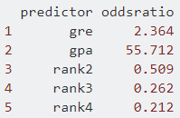
Regressão Logística
A transformação de odds ratio em percentual se dá pela seguinte cálculo:
-1*100

Slide 29
Regressão Logística
Qualidade do ajuste:
Diferentemente do modelo linear, a regressão logística não possui um R²;
Assim, uma sugestão para tentar mensurar a qualidade do ajuste é o uso de tabelas de classificação;
O cálculo é feito a partir da soma das observações estimadas corretamente, dividido pelo número total de observações (Kellstedt & Whitten, 2015).

Slide 30
Regressão Logística
Problema de modelos logísticos:
Dummy Variable Trap (armadilha de variável dummy);
Causado pelo excesso de variáveis independentes binárias;
Tal excesso se dá, sobretudo, quando uma variável maior é subdividas em variáveis menores;
Dessa forma, a presença de uma variável implica, necessariamente, na ausência de outra;
Essa forte correlação gera o problema de multicolinearidade, levando à exclusão dos valores de algumas das variáveis.

Slide 31
Referências
BOSLAUGH, Sarah. Statistics in a Nutshell. 2nd ed. Sebastopol, CA: O’Riley. 2012.
DANCEY, Christine; REIDY, John. Estatística sem Matemática para Psicologia. Porto Alegre: Penso. 2013.
FIGUEIREDO FILHO, Dalson; ROCHA, Enivaldo; PARANHOS, Ranulfo; ALEXANDRE, José. Regressão Logística em Ciência Política. Disponível em: http://www.academia.edu/10394610/Regress%C3%A3o_log%C3%ADstica_em_Ci%C3%AAncia_Pol%C3%ADtica. 2015.
GUJARATI, Damodar. Econometria Básica. 5ª ed. Porto Alegre: AMGH. 2011.
KELLSTEDT, Paul M.; WHITTEN, Guy D. Fundamentos da Pesquisa em Ciência Política. São Paulo: Blucher. 2015.
LATTIN, James; CARROLL, J. Douglas; GREEN, Paul E. Análise de Dados Multivariados. São Paulo: Cengage. 2011.

Slide 32
analytique.consultoria@gmail.com
linsprodrigo@gmail.com

